Slide 1
আজকের ক্লাসে সবাইকে ¯^vMZg

Slide 2
পরিচিতি
cÖv‡Yk PµeËx©
আইসিটি
evBkvix D”P we`¨vjq I K‡jR
Email: Praneshcb7@gmail.com

Slide 3
কম্পিউটার ও তথ্য প্রযুক্তি

Slide 4
বিষয়
বাসস্থানের প্রযুক্তির বর্ননা
চিকিৎসা ক্ষেত্রে প্রযুক্তির ব্যবহার
শ্রেণিঃ একাদশ
অধ্যায়ঃ দ্বিতীয়
সময়ঃ ৫০ মিনিট।
তারিখঃ ১২/০৯/ ২০২০

Slide 5
মানুষ আগে গুহায় বসবাস করতো
হিংস্র প্রানীদের থেকে রক্ষা পেতে গৃহ নির্মান শিখল।

Slide 6
পাতার ছাউনি ও মাটির সাহায্যে দেয়াল তৈরি করে মানুষ ঘর বানাতো।
এরপর টিনের ছাদ ও ইট পাথরের দেয়াল বানাল।

Slide 7
কাদা মাটিকে ছাঁচে ফেলে খন্ড খন্ড রূপ দেয়া হলো।
আগুনে পুরিয়ে ইট তৈরি করা হলো।
শুরু হলো গৃহ নির্মানের নতুন প্রযুক্তি।
যন্ত্র উদ্ভাবন ও ব্যবহার করে পরিবেশ নিয়ন্ত্রন হচ্ছে প্রযুক্তি।

Slide 8
এবার আমরা বাড়িতে কি কি প্রযুক্তি ব্যবহার করি দেখি।
টেলিভিশন থেকে বিভিন্ন তথ্য পাই।
রিফ্রিজারেটর ব্যবহার করে খাদ্য সংরক্ষন করি।
টেলিফোনে আমরা দেশ বিদেশে যোগাযোগ করি।
কম্পিউটার আমরা প্রায় সব কাজেই ব্যবহার করি।

Slide 9
তুমি কি কখনো অসুস্থ হয়েছ?
ডাক্তারকে চিকিৎসা করতে দেখেছ?
ডাক্তার চিকিৎসার জন্য নানা রকম যন্ত্র ব্যবহার করেন।

Slide 10
রোগ থেকে রক্ষার জন্য রয়েছে প্রতিষেধক টিকা।
থার্মোমিটার দিয়ে রোগির শরীরের তাপমাত্রা মাপা হয়।
স্টেথোস্কোপ দিয়ে হৃদযন্ত্রের কম্পন মাপা হয়।
হাঁড় ভেঙ্গে গেলে এক্স-রে তে ধরা পড়ে।
শব্দ তরঙ্গ ব্যবহার করে দেহের ভিতরের নানা অঙ্গের ছবি তোলা হয়।

Slide 11
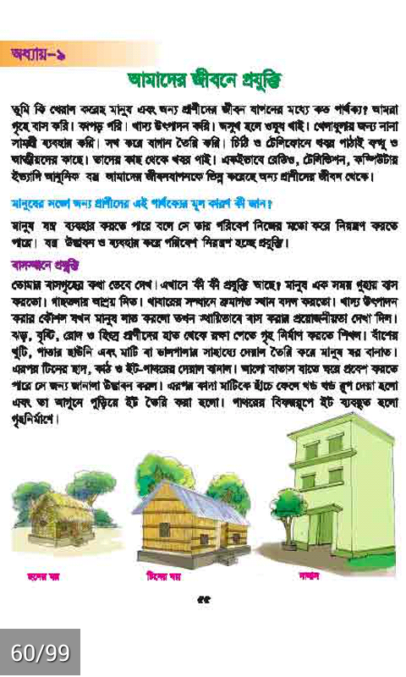
পাঠ্য বইয়ের ৫৫ পৃষ্ঠা খোল এবং নিরবে পড়।

Slide 12
কাজ (দলীয়)
ক-দল
খ-দল
বাড়িতে ব্যবহার করা হয়
এমন তিনটি প্রযুক্তির নাম
লেখ।
চিকিৎসা ক্ষেত্রে ব্যবহার
হয় এমন তিনটি প্রযুক্তির
নাম লেখ।

Slide 13
মূল্যায়ন
(ছোট ছোট প্রশ্ন)
জ্বর মাপার জন্য কোন যন্ত্রটি ব্যবহার করা হয়?
বাড়িতে মাছ মাংস তাজা রাখার জন্য আমরা কোথায় সংরক্ষন করি?
স্টেথোস্কোপ কী?
সংক্রামক রোগ থেকে রক্ষার জন্য প্রতিরোধ মূলক কি ব্যবস্থা নেয়া হয়?

Slide 14
ধন্যবাদ

